Slide 1


口语交际：辩论

Slide 2
※交际内容
本次口语交际的内容是辩论，要求同学们对日常生活中一些有分歧的问题进行辩论，要求先选择话题，然后围绕话题，分正反两方，确定自己的观点，最后正反两方进行辩论。通过摆事实、讲道理来丰富认识，帮助我们全面地看待事情、处理问题。

Slide 3
※交际指导
1.选好辩题。全班同学分成若干小组，每个小组选择一个感兴趣的辩题，然后抽签决定做正方还是反方。

Slide 4
2.收集资料。在辩论前，有针对性地收集资料。既要收集能证明自己观点的材料，也要收集能反驳对方观点的材料。材料要有说服力，可以引用名人名言。辩论时，充分利用时间，清晰表达自己的观点。对方发言时，要细心聆听，抓住对方的漏洞进行反驳，注意用语的文明。

Slide 5
3.总结活动。辩论结束后，总结内容，用更加全面的眼光看待问题。

Slide 6
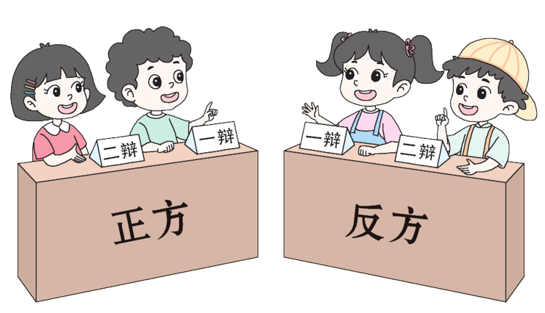
※交际示范
正方：电脑时代需要认真练字
反方：电脑时代不需要认真练字

Slide 7
反方一辩：关于“电脑时代还需不需要认真练字”这个辩题，我方一致认为：电脑已进入千家万户，我们写文章、写信都可以用电脑代替，且电脑打印出来的字整齐美观，所以我认为不需要认真练字。

Slide 8
正方一辩：电脑是可以打字，但是它并不能取代我们自己的书写。过于依赖电脑打字，会造成识字量不足，提笔忘字等问题。而练字，不仅能增加识字量，巩固记忆汉字，还能修养性情，陶冶情操，一举多得。所以我方认为：在电脑时代，更需要大力提倡练字。

Slide 9
反方二辩：现在很多单位都在提倡“无纸化办公”，尽量减少使用纸张，这是环保的新理念。而练字需要耗费大量的纸张，不符合环保的新思想。

Slide 10
正方二辩：使用电脑打字，并不一定环保，因为电脑打字需要用电，打印时一样要使用纸张，对方辩友所说的练字不环保的说法是片面、错误的。更何况，书法是中国的传统艺术，我们学习练一手好字，才能更好地传承中华优秀传统文化。

Slide 11
